Slide 1

Perceptrón

Slide 2
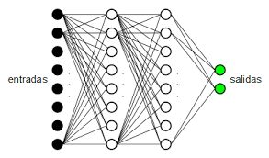

Slide 3
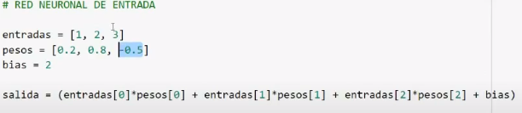
Para cada neurona.

